Slide 1
La révision de la LHand, de la LIPPI et de la LAI du point de vue de l'administration fédérale
Urs Germann
Bureau fédéral de l'égalité pour les personnes handicapées
pour l'égalité des personnes en situation de handicap

Slide 2
Situation actuelle
Dynamique actuelle de la politique des personnes handicapées au niveau fédéral
  Politique du handicap 2023-2026 (programmes)
  Révision partielle de la LHand
  Initiative pour l'inclusion et contre-projet indirect
  Révision partielle de la LPC (prestations d'aide et d'assistance à domicile)
  Nombreuses interventions parlementaires
Défi : Coordination des différents modèles

Slide 3
Révision partielle de la LHand
Objectif : renforcer la protection contre les inégalités
Focus : Travail, services, reconnaissance et promotion des langues des signes suisses
Obligation d'"aménagement raisonnable" pour les particuliers
Actualité : Traitement au Parlement (Commission du Conseil national)

Slide 4
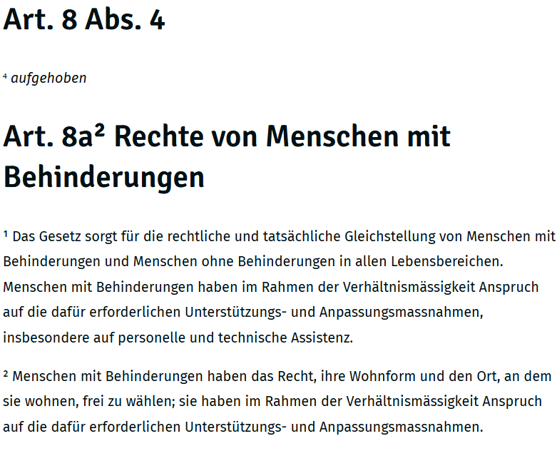

Initiative d'inclusion
Objectif : égalité effective dans tous les domaines de la vie et droit aux mesures de soutien et d'adaptation nécessaires

Slide 5
Contre-projet indirect
Position du Conseil fédéral
Reconnaissance des préoccupations de l'initiative
Rejet de l'initiative
  Pas d'améliorations fondamentales
  Une mise en œuvre plus rapide au niveau législatif
Contre-projet indirect au niveau de la loi
  Loi-cadre sur l'inclusion
  Révision partielle de la LAI et autres adaptations dans le domaine de l'AI
  Actualité : Avant-projet en consultation jusqu'au 16 octobre 2025

Slide 6
Contre-proposition indirecte
Loi-cadre sur l'inclusion (1)
Objectif : créer un cadre programmatique pour les mesures de soutien de la Confédération et des cantons (art. 112b Cst.)
Focus : définition d'objectifs, de principes (art. 112b, al. 3, Cst.)
  Prestations en nature et en espèces de l'AI (prestations individuelles)
  Prestations des cantons aux institutions (logement et travail (prestations collectives))

Slide 7
Contre-proposition indirecte
Loi-cadre sur l'inclusion (2)

Slide 8
Contre-proposition indirecte
Loi-cadre sur l'inclusion (2)

Slide 9
Contre-proposition indirecte
Modernisation de la LIPPI

Slide 10
Contre-projet indirect
Révision partielle de la LAI

Slide 11
Conclusion : un objectif, plusieurs modèles

Slide 13
Merci de votre attention.

